Slide 1


Organización Interna para la
Transformación Digital.
Fecha 12/04/2024
Roxana Peña
MINSAL

Slide 2
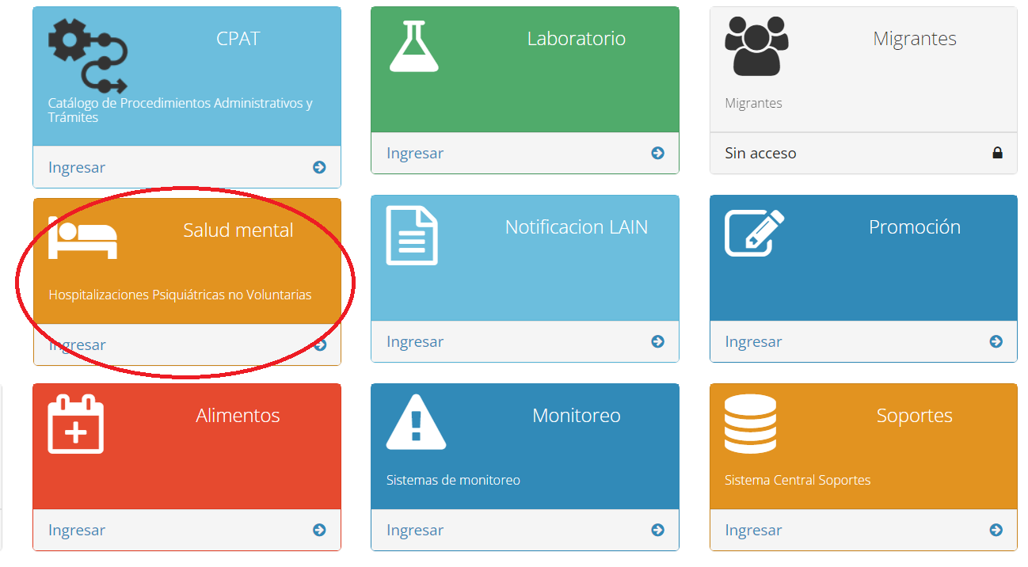
Con quienes…
Equipo CPAT MIDAS
Equipos CPAT Regionales
Aliados Estratégicos Internos_Externos

Slide 3
Que herramientas …
PMG
CPAT_MINSAL (nuestra versión)
La Ley y apoyos de Secretaría de Gobierno Digital
Canales de comunicación

Slide 4

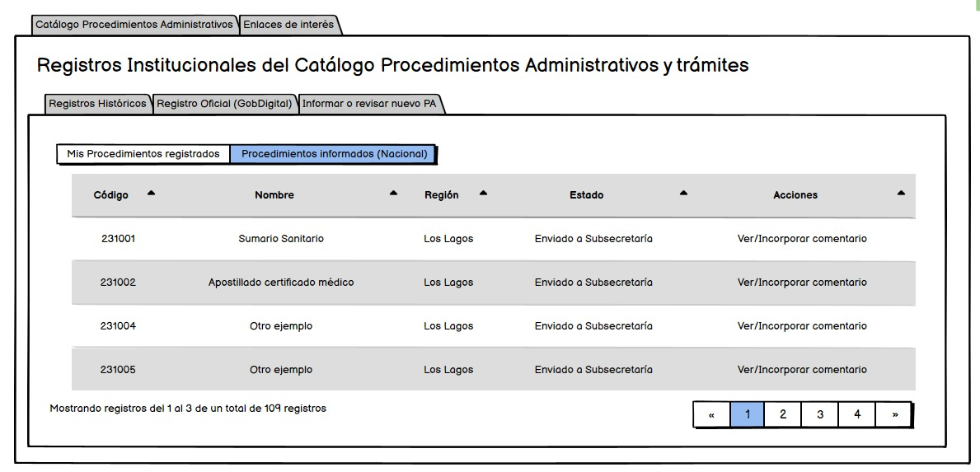
Nuevas funcionalidades CPAT
Visualización de registros históricos (Nacionales y Regionales)
Descarga y visualización del catálogo oficial subido a la plataforma de GobDigital

Slide 5
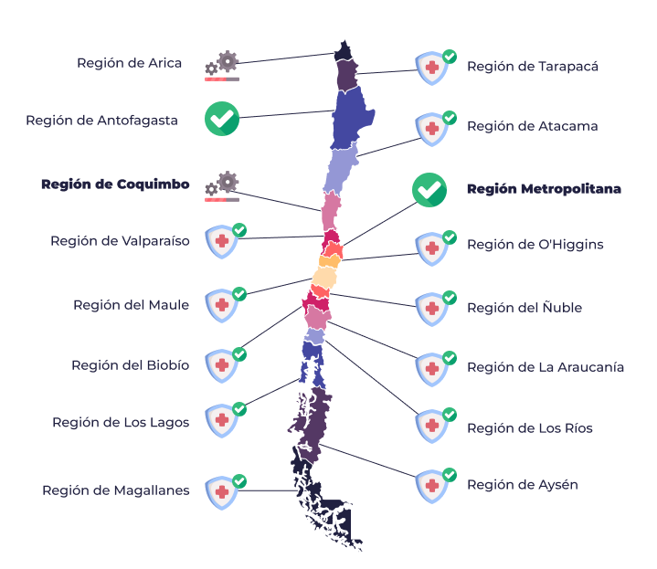
Visibilización de los territorios

Slide 6
Cómo…
Reforzando y construyendo confianzas
Formalidad (resolución y verificadores)
Motivación

Slide 7

Estrategia CPAT 2024
Próximos pasos MIDAS:
Actualización de la plataforma CPAT en MIDAS
Entrega de calendario de actividades 2024
Próximos pasos SEREMIS:
Actualización de los equipos (Resolución de por medio)
Prepararnos para avanzar Estudiando la Guía 2024

Slide 8


Gracias
OFICINA MIDAS - midas.minsal.cl
Departamento TIC.
Gabinete Ministra, Ministerio de Salud.

